Slide 1
CHAPTER02 無線網路與行動通訊
2-1 無線網路類型
2-2 IEEE 802網路標準
2-3 無線射頻辨識
2-4 無線感測網路
2-5 近場通訊
2-6 行動通訊

Slide 2
2-1 無線網路類型
2-1-1 無線廣域網路
2-1-2 無線都會網路
2-1-3 無線區域網路
2-1-4 無線個人網路─藍牙

Slide 3

2-1-3 無線區域網路

Slide 4
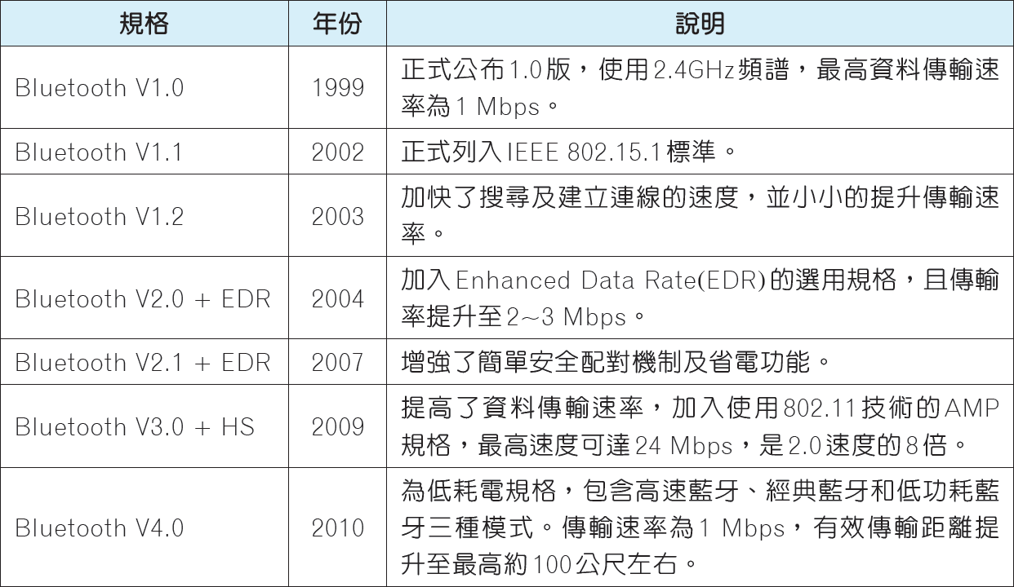
2-1-4 無線個人網路─藍牙

Slide 5
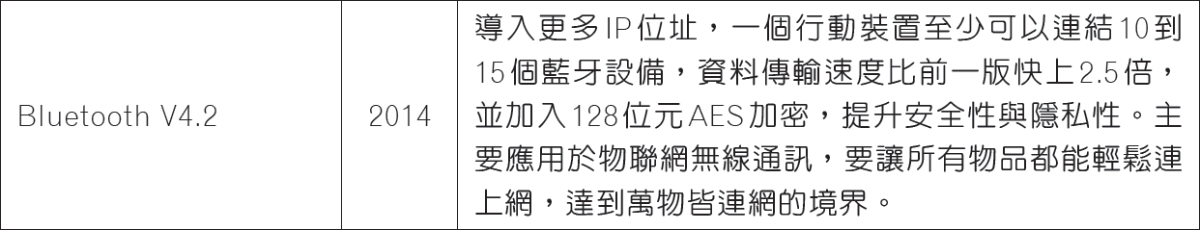
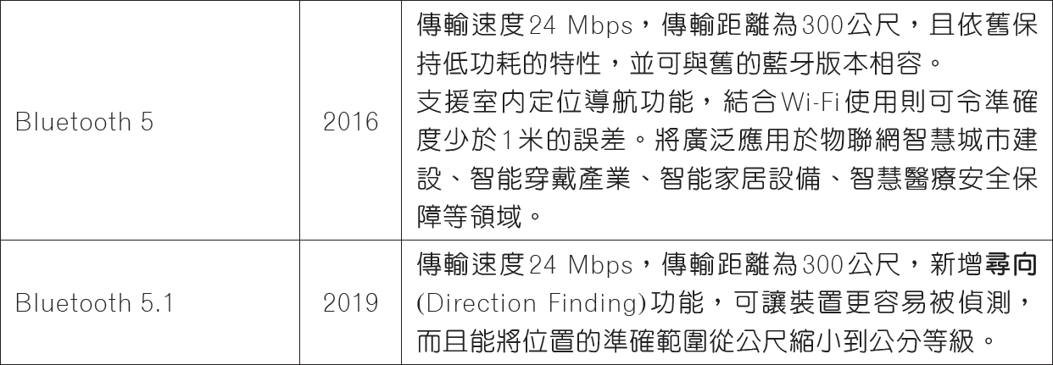
2-1-4 無線個人網路─藍牙

Slide 6
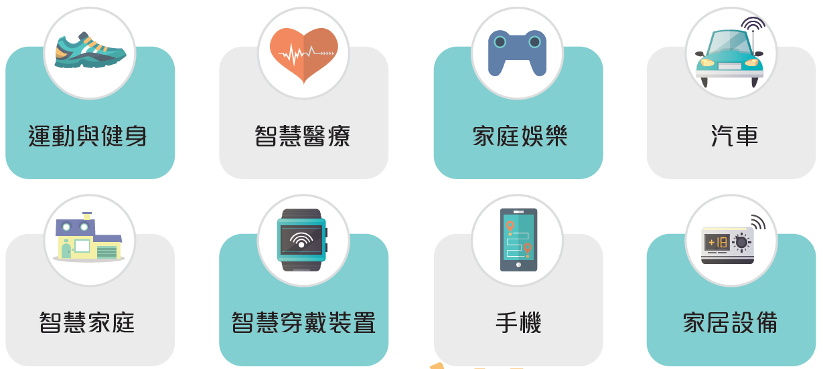
2-1-4 無線個人網路─藍牙

Slide 7
2-2 IEEE 802網路標準
2-2-1 IEEE 802標準規範內容
2-2-2 IEEE 802.11
2-2-3 IEEE 802.15

Slide 8
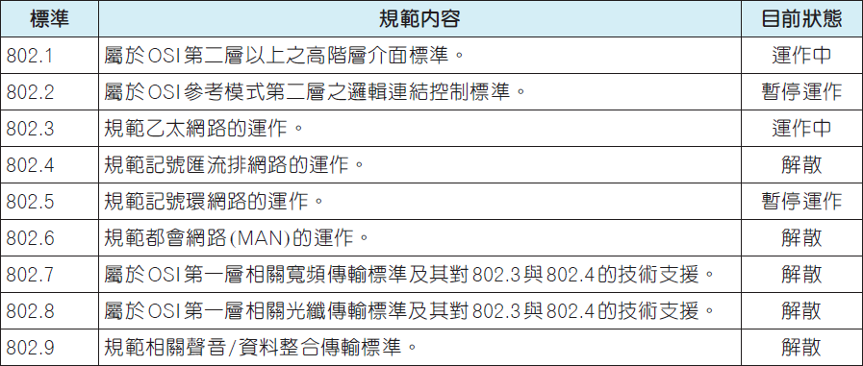
2-2-1 IEEE 802標準規範內容

Slide 9
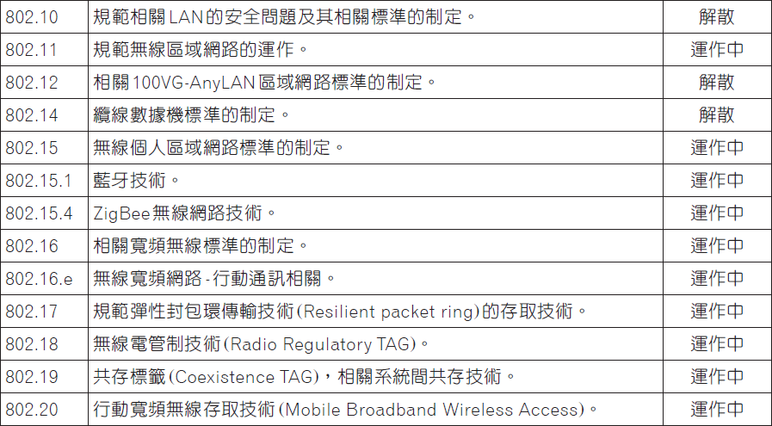
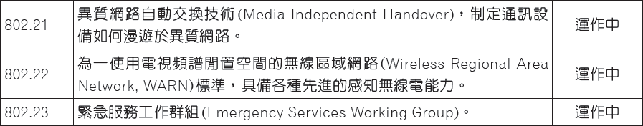
2-2-1 IEEE 802標準規範內容

Slide 10
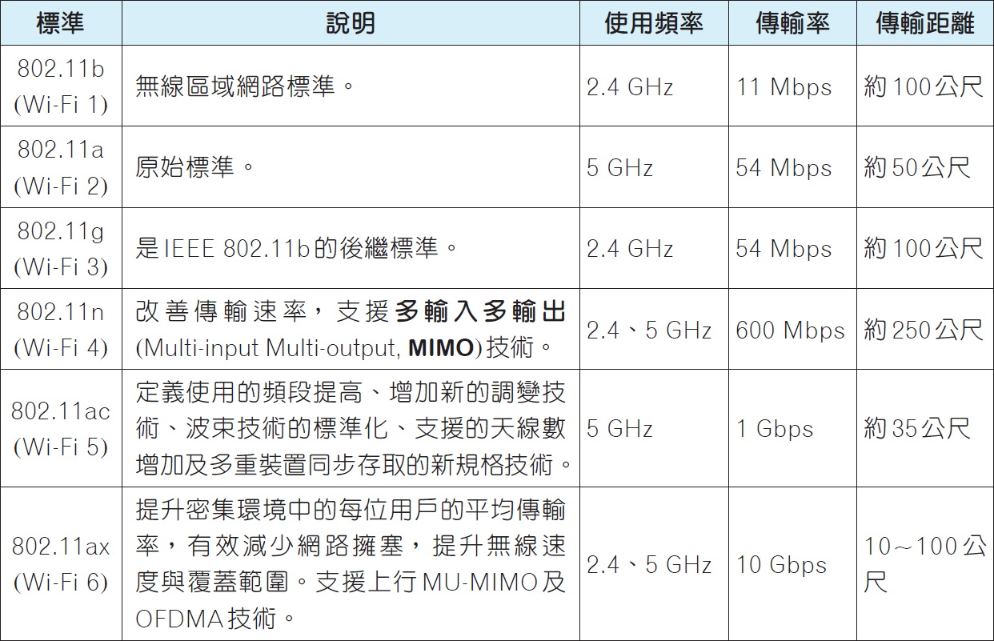
2-2-2 IEEE 802.11

Slide 11
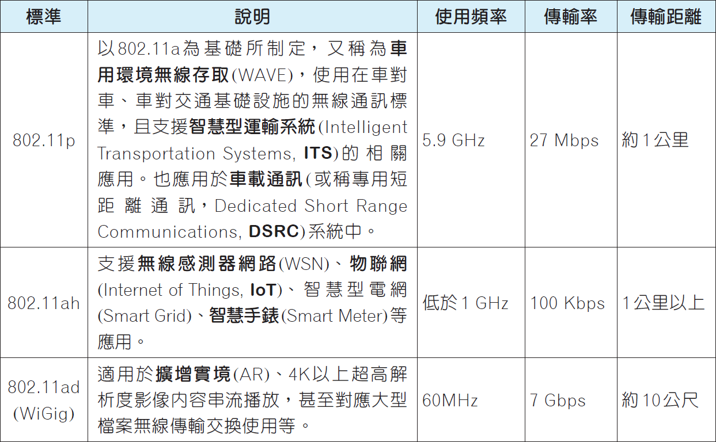
2-2-2 IEEE 802.11

Slide 12
2-3 無線射頻辨識
2-3-1 認識RFID
2-3-2 電子標籤與讀取器
2-3-3 RFID的應用

Slide 13
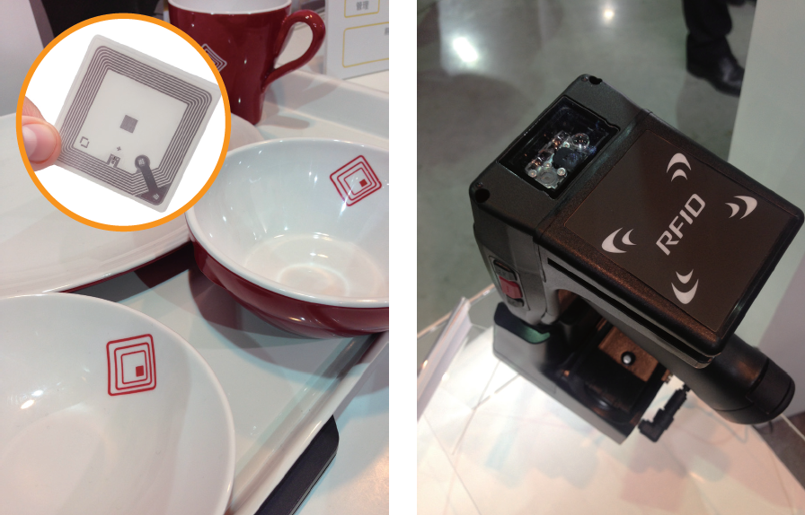
2-3-1 認識RFID
Tag
Reader

Slide 14
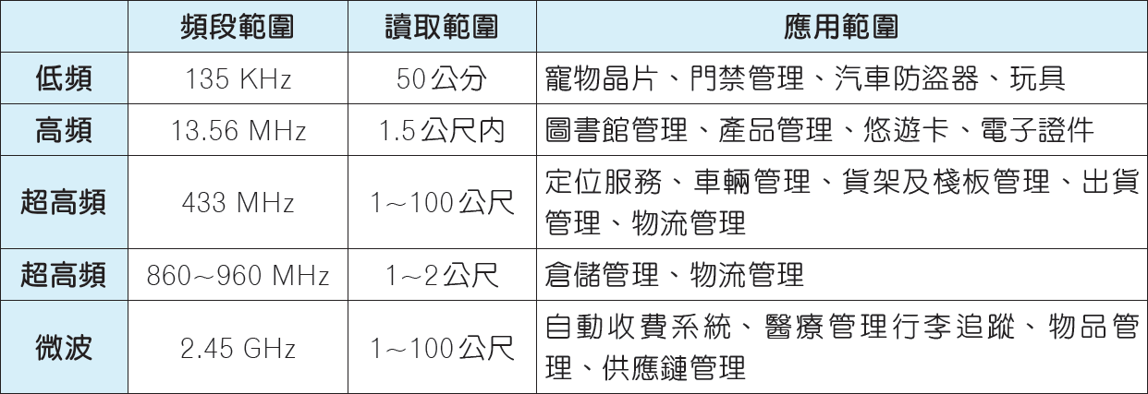
2-3-2 電子標籤與讀取器

Slide 15

2-3-3 RFID的應用

Slide 16
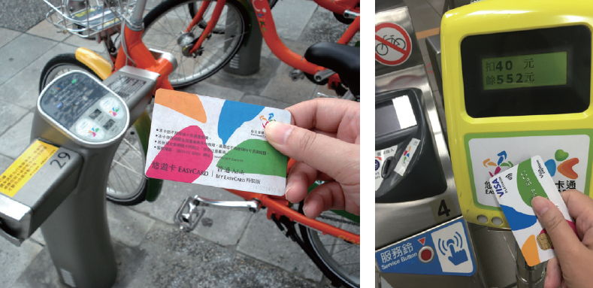
2-3-3 RFID的應用

Slide 17
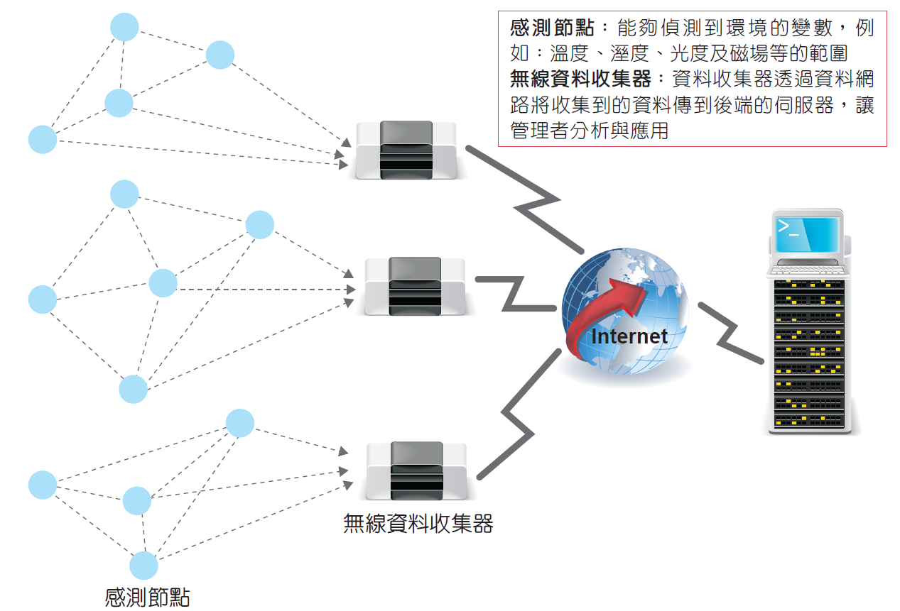
2-4 無線感測網路

Slide 18
2-5 近場通訊
2-5-1 卡片模擬模式
2-5-2 讀寫模式
2-5-3 點對點模式

Slide 19
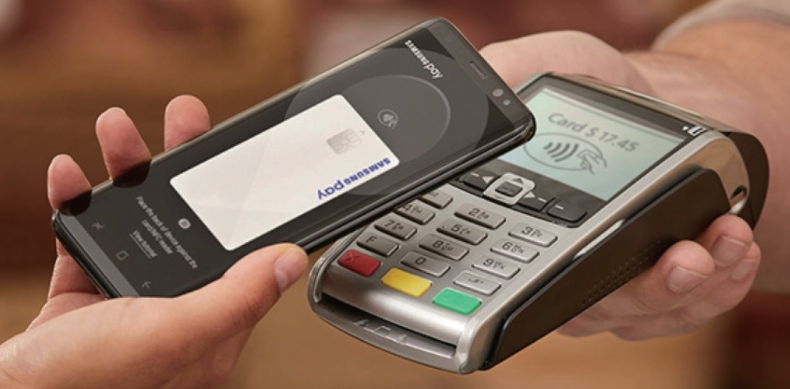
2-5-1 卡片模擬模式

Slide 20

2-5-3 點對點模式

Slide 21
2-6 行動通訊
2-6-1 1G
2-6-2 2G與2.5G
2-6-3 2.75G
2-6-4 3G
2-6-5 3.5G
2-6-6 3.75G
2-6-7 4G
2-6-8 5G

Slide 22
2-6-4 3G
W-CDMA
CDMA2000
TDS-CDMA

